Slide 1
La hipérbole

Slide 2
DEFINICION:
La Hipérbole es una Figura Retórica que consiste en una alteración exagerada e intencional de la realidad que se quiere representar. La Hipérbole tiene como fin conseguir una mayor expresividad.

Slide 3
Las hipérboles en el uso cotidiano.
Al igual que la metáfora, muchas veces usamos varias hipérboles en nuestra vida diaria. Más de una vez habremos dicho a alguien “te llamé mil veces hoy” o nos habremos quejado de las altas temperaturas de un verano exclamando “este calor es un infierno”.

Slide 4
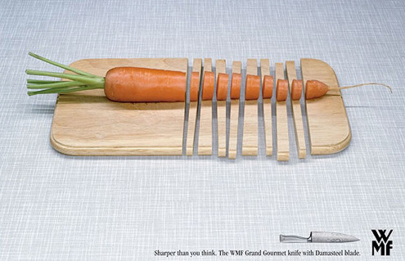
La hipérbole en la publicidad.

Slide 5
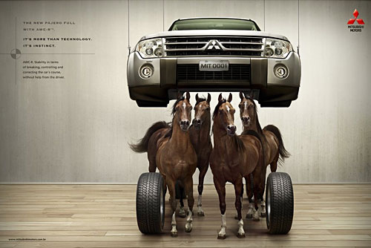

Slide 6
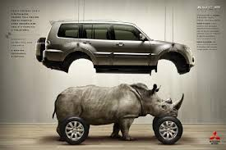

Slide 8
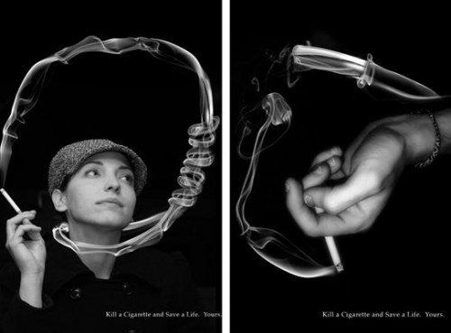

Slide 9
Ejemplos:
¡Eres más lento que una tortuga!
Llueve a cántaros
Tiene tanta hambre que es capaz de comerse una ballena Tiene tanta hambre que es capaz de comerse una ballena. Tiene tanta hambre que es capaz de comerse una ballena
Tengo tanto sueño que podría quedarme dormido aquí de pie
Te llamaré un millón de veces
Te mando infinitas gracias
Te bajaré las luna y las estrellas a tus pies
¡Lo sabe todo el mundo!
¡Tienes un corazón tan grande que, no te cabe en el pecho!

Slide 10
gracias
Juan camilo morales.
Sebastián veloz.
John Michael serrano.

